Slide 1
数据结构
课程介绍
深圳大学计算机与软件学院

Slide 2
课程介绍
闭卷考试
总成绩＝书面作业、课堂作业等(20%)
+ 实验成绩(20%)
+ 期末考试成绩(40%)
+ 期末机考成绩(20%)
课件、书面作业(BlackBoard)
课堂作业
实验（OJ平台，172.31.221.67）
无期中机考

Slide 3
课程介绍
实验
地点：南区计软大楼326(网课期间，线上腾讯会议）
时间：周一7~10节（14:15-17:25)
答疑
微信
电话：13691620716
办公室：南区1033
学习方法
这学期教学周少，授课速度可能快，提前预习。

Slide 4
课程性质
数据结构是计算机专业的专业基础课
在教学计划中的地位：核心、承上启下
前导课：高等数学、程序设计语言
后续课：数据库、操作系统、编译原理……
属于武术中的“练功”科目
“练武不练功，到头一场空”
工作、考研

Slide 5
数值计算与非数值计算
数值计算
方程组求解、求积分、图像处理、音频处理
非数值计算
数据处理

Slide 6
数据结构应用举例
例1 学生信息管理系统
 | 姓名 | 学号 | 班级 | …
1 | 李力 | 200513001 | 计B | …
2 | 张明 | 200513002 | 计B | …
… | … | … | … | …
60 | 吴丽 | 200513060 | 计A | …
线性表
操作：
查找等
求表长、
删除记录、
增加记录、

Slide 7
数据结构应用举例
例2 电话号码查询系统
设有一个电话号码薄，它记录了N个人的名字和
其相应的电话号码，假定按如下形式安排：
(a₁，b₁)(a₂，b₂)…(a_{n}，b_{n})
其中a_{i}，b_{i}(i=1，2…n) 分别表示某人的名字和对应的
电话号码。
试设计一个算法，根据姓名查找电话号码。
计算机处理的对象为(姓名，电话)，对象的关系是表。
第2章，第3章，第4章，第5章
Notes:
第2章，线性表
第3章，栈和队列，操作受限的线性表
第4章，串，数据元素为字符的线性表
第5章，数组和广义表，数据元素为表的线性表

Slide 8
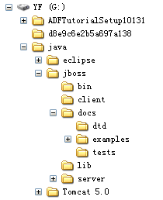
数据结构应用举例
例3 目录操作
树：每个目录有唯一的父
目录，可能有多个子目录。
一对多的关系。
操作：
创建目录、
删除目录、
查找目录等

Slide 9
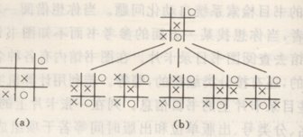
数据结构应用举例
例4 人机对弈
计算机处理的对象为格局，对象的关系是树。
第6章 树和二叉树

Slide 10
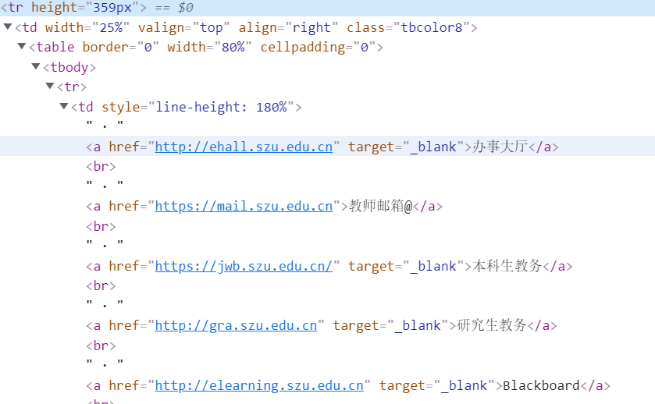
数据结构应用举例
例5 html文档，树形标签结构

Slide 11
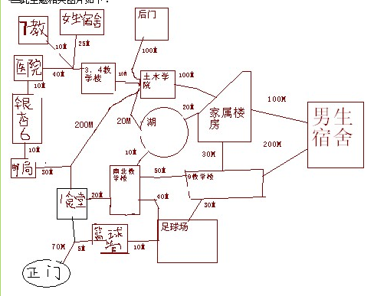
数据结构应用举例
例6 图管理
图：多对多的关系
操作：
求点之间距离、
求最短路径等。
第7章 图

Slide 12
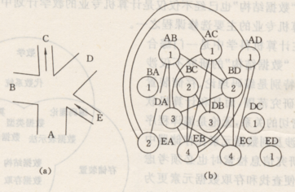
数据结构应用举例
例7 多叉路口交通灯的管理问题
计算机处理的对象为通路, 对象的关系是网状
关系(图)。

Slide 13
学习内容
教材：数据结构—C语言版，严蔚敏http://www.bookschina.com/7980306.htm
1~7章：基本结构
9、10：结构应用

Slide 14
为什么学习数据结构
数据结构是一门研究非数值计算的程序设计问题中计算机的操作对象以及他们之间的关系和操作等的科学。
数据结构是计算机科学中一门综合性的专业基础课程，是很多后续课程的基础。
学好数据结构的重要性
Notes:
https://blog.csdn.net/cafucwxy/article/details/53995747。
学了顺序表和链表，你就知道，在查询操作更多的程序中，你应该用顺序表；而修改操作更多的程序中，你要使用链表；而单向链表不方便怎么办，每次都从头到尾好麻烦啊，怎么办？你这时就会想到双向链表or循环链表。 学了栈之后，你就知道，很多涉及后入先出的问题，例如函数递归就是个栈模型、Android的屏幕跳转就用到栈，很多类似的东西，你就会第一时间想到：我会用这东西来去写算法实现这个功能。 学了队列之后，你就知道，对于先入先出要排队的问题，你就要用到队列，例如多个网络下载任务，我该怎么去调度它们去获得网络资源呢？再例如操作系统的进程（or线程）调度，我该怎么去分配资源（像CPU）给多个任务呢？肯定不能全部一起拥有的，资源只有一个，那就要排队！那么怎么排队呢？用普通的队列？但是对于那些优先级高的线程怎么办？那也太共产主义了吧，这时，你就会想到了优先队列，优先队列怎么实现？用堆，然后你就有疑问了，堆是啥玩意？自己查吧，敲累了。 总之好好学数据结构就对了。我觉得数据结构就相当于：我塞牙了，那么就要用到牙签这“数据结构”，当然你用指甲也行，只不过“性能”没那么好；我要拧螺母，肯定用扳手这个“数据结构”，当然你用钳子也行，只不过也没那么好用。学习数据结构，就是为了了解以后在IT行业里搬砖需要用到什么工具，这些工具有什么利弊，应用于什么场景。以后用的过程中，你会发现这些基础的“工具”也存在着一些缺陷，你不满足于此工具，此时，你就开始自己在这些数据结构的基础上加以改造，这就叫做自定义数据结构。而且，你以后还会造出很多其他应用于实际场景的数据结构。。你用这些数据结构去造轮子，不知不觉，你成了又一个轮子哥。

Slide 15
学习目标
掌握基本的数据结构（线性表、树、图）
培养算法设计能力、程序设计能力
算法——程序的灵魂
问题求解过程：问题→想法→算法→程序
程序设计研究的层次：算法→方法学→语言→工具
培养算法分析能力
评价算法、改进算法

Slide 16
数据结构
第一章 绪论
深圳大学计算机与软件学院

Slide 17
一、数据
第一节 数据结构
是信息的载体，是描述客观事物的数、字符、以及所有能输入到计算机中，被计算机程序识别和处理的符号的集合
数值性数据
非数值性数据
17

Slide 18
二、数据元素（Data Element）
第一节 数据结构
数据的基本单位。在计算机程序中常作为一个整体进行考虑和处理。
有时一个数据元素可以由若干数据项(Data Item)组成（此时数据元素被称为记录）
数据元素又称为元素、结点、记录
18

Slide 19
数据元素举例
例1.1
描述一个运动员的数据元素可以是：
称之为组合项

Slide 20
三、数据项（Data Item）
第一节 数据结构
具有独立含义的最小标识单位。
学号 | 姓名 | 学院 | 专业
20

Slide 21
四、数据对象（Data Object）
第一节 数据结构
具有相同性质的数据元素的集合。
整数数据对象
N = {0, ±1, ±2, … }
字母字符数据对象
C={ ‘A’, ‘B’, ‘C’, … ‘F’ }。
21

Slide 22

思考：数据、数据对象、数据元素三者之间的关系。
第一节 数据结构
数据
数据对象
数据元素
22

Slide 23
五、结构（Structure）
第一节 数据结构
结构是数据元素之间的：
空间位置关系
相互作用和依赖关系
23
Notes:
相互作用和依赖关系：选课，先修课程

Slide 24
五、结构
第一节 数据结构
6
3
1
5
4
2
四种基本结构
集合结构
线性结构
树形结构
图形结构
1
2
3
4
5
6
1
1
2
2
3
6
3
4
5
6
5
4
24

Slide 25
六、数据结构（Data Structure）
第一节 数据结构
1. 形式定义：
某一数据对象的所有数据元素之间的关系。记为：
Data_Structure = {D, S}
其中，D 是某一数据对象，
S 是该对象中所有数据元素之间的关系的有限集合。
25

Slide 26
六、数据结构
第一节 数据结构
2. 线性数据结构举例
L = {K, R}
1
2
3
4
5
6
K = {1, 2, 3, 4, 5, 6}
R = {
<1,2>,
<2,3>,
<3,4>,
<4,5>,
<5,6>}
26

Slide 27
六、数据结构
第一节 数据结构
3. 树形数据结构举例
T = {K, R}
1
2
3
K = {1, 2, 3, 4, 5, 6}
4
5
6
R = {
<1,2>,
<1,3>,
<2,4>,
<2,5>,
<3,6>}
27

Slide 28
六、数据结构
第一节 数据结构
1
2
4. 图数据结构举例
G = {K, R}
6
3
5
4
K = {1, 2, 3, 4, 5, 6}
R = {
(1,2),
(1,5),
(1,6),
(2,3),
(2,4),
(2,6),
(3,4),
(4,5),
(4,6),
(5,6)}
28

Slide 29
七、应用举例（已讲，跳过）
第一节 数据结构
1. 线性数据结构举例
数据结构学生选课名单（部分）
学号
姓名
学院
专业
2004131221
黄磊
信息工程学院
信息工程学院
2004131209
熊玲玲
信息工程学院
信息工程学院
2004131135
彭智俊
信息工程学院
信息工程学院
2004131252
徐元庆
信息工程学院
信息工程学院
2004131099
吴小池
信息工程学院
信息工程学院
2004131031
陈明亮
信息工程学院
信息工程学院
29

Slide 30
七、应用举例
第一节 数据结构
2. 树形数据结构举例
UNIX文件系统结构图（部分）
/ root
bin
lib
user
etc
math
ds
sw
hang
xiong
pan
30

Slide 31
七、应用举例
第一节 数据结构
3. 图形数据结构举例
深圳城市交通示意图（部分）
龙华
龙岗
宝安
西丽
梅林
布吉
南山
福田
罗湖
盐田
31

Slide 32
八、数据结构要解决的问题
第一节 数据结构
如何为应用程序中涉及到各种各样的数据，建立相应的数据结构（表、树或图），并依此实现软件功能
从广义上讲，数据结构描述现实世界实体的数学模型及其上的操作在计算机中的表示和实现
32

Slide 33
一、逻辑结构
第二节 数据的结构
逻辑结构描述数据元素之间的关系
线性结构
线性表（表，栈，队列，串等）
非线性结构
树（二叉树，Huffman树，二叉排序树等）
图（有向图，无向图等）
1
2
3
4
5
6
1
2
1
6
3
2
3
4
5
6
5
4
33

Slide 34
补充：STL标准模板库
STL,Stardard Template Library
包含容器、算法、迭代器等
C++标准库的重要组成部分
容器：向量（vector），双端队列(deque)，链表(list)，集合(set)，多重集合(multiset)，映射(map)，多重映射(multimap)，无序关联容器（unordered_map,unordered_set,unordered_multimap,unordered_multiset)。
容器适配器：队列（queue），堆栈(stack)，优先队列（priority_queue)
34

Slide 35
二、物理结构（存储结构）
第二节 数据的结构
物理结构是数据结构在计算机中的表示（或映象）
顺序存储表示（可以用C语言中一维数组表示）
链式存储表示（可以用C语言中的指针表示）
索引存储表示
散列存储表示
35

Slide 36
二、物理结构（存储结构）
第二节 数据的结构
线性表存储结构举例（3.0、-2.3、…)
顺序存储结构
链式存储结构
…
…
0300
3.0
0302
-2.3
0415
-2.3
…
…
0632
-0.7
0611
3.0
指针
0634
4.8
0613
0415
…
…
36

Slide 37

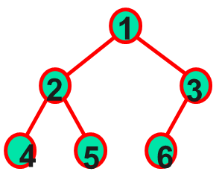
第二节 数据的结构
 | 逻辑结构 | 操作 | 物理结构
线性结构
非线性结构
插入、删除、查找等
顺序、链式
创建、插入、删除、Huffman树等
顺序、链式
1
2
创建、最短路径等
6
3
链式
5
4
37

Slide 38
一、数据类型
第三节 数据类型（理解类，跳过）
数据类型是一个值的集合和定义在这个值集上的一组操作的总称
如C语言中的整型变量(int)，其值集为某个区间上的整数，定义在其上的操作为+, -, x, /等
38

Slide 39
二、原子数据类型和结构数据类型
第三节 数据类型
1. 原子数据类型
是不可分解的数据类型
如C语言中的整型(int)，实型(float)，字符型(char)，指针类型(*)和空类型(void)等
39

Slide 40
二、原子数据类型和结构数据类型
第三节 数据类型
2. 结构数据类型
由若干成分（原子类型或结构类型）按某种结构组成的数据类型
结构数据类型可以看作是一种数据结构和定义在其上的一组操作组成的整体
如数组，由若干分量组成，每个分量可以是整数，也可以是数组（如int A[10]）
40

Slide 41
三、抽象数据类型（Abstract Data Type）
第三节 数据类型
由用户定义，用以表示应用问题的数据模型
由基本的数据类型组成, 并包括一组相关的服务（或称操作）
信息隐蔽和数据封装，使用与实现相分离
41

Slide 42
三、抽象数据类型（ADT）
第三节 数据类型
抽象数据类型（ADT）是一个数学模型以及定义在该模型上的一组操作
抽象数据类型 = 数据结构 +
定义在此数据结构上的一组操作
42

Slide 43
三、抽象数据类型（ADT表示）
第三节 数据类型
抽象数据类型可用（D，S，P）三元组表示
D是数据对象
S是D上的关系集
P是对D的基本操作集。
43

Slide 44
三、抽象数据类型（ADT定义）
第三节 数据类型
ADT 抽象数据类型名 {
数据对象：〈数据对象的定义〉
数据关系：〈数据关系的定义〉
基本操作：〈基本操作(函数)的定义〉
} ADT 抽象数据类型名
44

Slide 45
三、抽象数据类型（ADT定义举例）
第三节 数据类型
ADT Triplet {
数据对象：D = {e1,e2,e3 | e1,e2,e3∈ElemSet}
数据关系：R = {<e1,e2>, <e2,e3>}
基本操作：Max(T, &e)
初始条件：三元组T已存在。
操作结果：用e返回T的3个元素中的最大值。
Min(T, &e)
初始条件：三元组T已存在。
操作结果：用e返回T的3个元素中的最小值。
} ADT Triplet
45

Slide 46
三、抽象数据类型（ADT定义实现）
第三节 数据类型
抽象数据类型可以通过固有数据类型(C语言中已实现的数据类型)来实现
抽象数据类型 类 class
数据对象 数据成员
基本操作 成员函数(方法)
46

Slide 47
一、算法（Algorithm）
第四节 算法分析
算法是对特定问题求解步骤的一种描述
是一有限长的操作序列
47

Slide 48
一、算法（特性）
第四节 算法分析
有穷性：算法在执行有穷步后能结束
确定性：每步定义都是确切、无歧义
可行性：每一条运算应足够基本(已验算正确)
输入： 有0个或多个输入
输出： 有一个或多个输出
48

Slide 49
一、算法（举例）
第四节 算法分析
例1.2 选择排序
问题：递增排序
解决方案：逐个选择最小数据
算法描述(自然语言描述，流程图，NS图，伪代码等）：
1) 初始i = 0；
2) 从a[i]检查到a[n-1]，找到最小数a[k];
3) 若最小整数在a[k], 交换a[i]与a[k];
4) i++;若i=n-1,则终止；否则，转2）。
49

Slide 50
二、算法设计的要求
第四节 算法分析
正确性：满足具体问题的需求
可读性：便于理解和修改
健壮性：当输入数据非法时，也能适当反应
效率高：执行时间少
空间省：执行中需要的最大存储空间少
50

Slide 51
三、时间复杂度
第四节 算法分析
衡量算法的效率，主要依据算法执行所需要的时间，即时间复杂度。
51

Slide 52
第四节 算法分析
和算法执行时间相关的因素：
1．算法选用的策略
2．问题的规模
3．编写程序的语言
4．编译程序产生的机器代码的质量
5．计算机执行指令的速度
52

Slide 53
三、时间复杂度
第四节 算法分析
事后统计法：计算算法开始时间与完成时间差值
缺点：1．必须执行程序
2．其它因素掩盖算法本质
事前统计法：依据算法选用何种策略及问题的规
模n，是常用的方法。
53

Slide 54
三、时间复杂度
第四节 算法分析
一般情况下，算法中基本操作重复执行的次数是
问题规模n的某个函数，算法的时间量度记作
T(n)=O(f(n))
称作算法的渐近时间复杂度,简称时间复杂度。
它表示随问题规模n的增大，算法执行时间的增
长率最多和f(n)的增长率相同。
大O表示法：称一个函数g(n)是O(f(n))，当且仅当存在常数c>0和n₀≥1，对一切n>n₀均有|g(n)|≤c|f(n)|成立，也称函数g(n)以f(n)为界或者称g(n)受限于f(n)。记作g(n)=O(f(n))。
54

Slide 55
三、时间复杂度
第四节 算法分析
时间复杂度是问题规模n的函数f(n)，记作：
T(n) = O(f(n))
一般地，时间复杂度用算法中最深层循环内的语句中的原操作的重复执行次数表示
一般采用数量级的形式来表示。即只取执行次数的关于n的最高阶（表达式中增长最快的项）
55

Slide 56
三、时间复杂度
第四节 算法分析
例1.3 两个矩阵相乘
void mult(int a[], int b[], int& c[] ) {
// 以二维数组存储矩阵元素，c 为 a 和 b 的乘积
for (i=1; i<=n; ++i)
for (j=1; j<=n; ++j) {
c[i,j] = 0;
for (k=1; k<=n; ++k)
c[i,j] += a[i,k]*b[k,j];
} //for
} //mult
基本操作: 乘法操作
时间复杂度: O(n³)
56

Slide 57
三、时间复杂度
第四节 算法分析
例1.4 选择排序
void select_sort(int& a[], int n) {
// 将 a 中整数序列重新排列成自小至大有序的整数序列。
} // select_sort
i=0, n-1
i=1, n-2
i=2, n-3
…
i=n-2, 1
总比较次数：1+2+…+n-1
for ( i = 0; i< n-1; ++i ) {
}
j = i; // 选择第 i 个最小元素
for ( k = i+1; k < n; ++k )
if (a[k] < a[j] ) j = k;
if ( j != i ) a[j] ←→ a[i]
基本操作:比较操作
时间复杂度: O(n²)
57

Slide 58
第四节 算法分析
三、时间复杂度(练习)
例1.5 {++x;s=0;}
例1.6 for(I=1;I<=n;++I)
{++x;s+=x;}
例1.7 for(i=2;i<=n;++I)
for(j=2;j<=i-1;++j)
{++x;a[I][j]=x;}
T(n) = O(1),常量阶
T(n) = O(n)，线性阶
T(n) = O(n²)，平方阶

Slide 59
三、时间复杂度
第四节 算法分析
时间复杂度除常量阶, 线性阶, 平方阶外，还有对数阶O(logn)，排列阶O(n!)，指数阶O(2^{n})等，是相对于问题规模n的增长率的表示方法。
最常用的6种多项式时间复杂度的关系如下：
O(1)<O(logn)<O(n)<O(nlogn)<O(n²)<O(n³)
指数时间的关系为：
O(2^{n})<O(n!)<O(n^{n})
指数阶随问题规模增长过快，一般不宜使用
59

Slide 60
三、时间复杂度
第四节 算法分析
如果算法的执行有多种可能的操作顺序，则求其平均时间复杂度
如果无法求取平均时间复杂度，则采用最坏情况下的时间复杂度
时间复杂度是衡量算法好坏的一个最重要的标准
60

Slide 61
第四节 算法分析
有些算法中的基本操作重复执行的次数随问题的输入
数据集不同而不同。例如冒泡排序，与初始数据有关。
例1.8 void bubble-sort(int a[]，int n){
for(i=n-1,change=TURE;i>1 && change;--i)
{
change=false;
for(j=0;j<i;++j)
if (a[j]>a[j+1]) {
a[j] ←→a[j+1];
change=TURE}
} }
平均情况，每个交换等概率：O(n²)
最好情况，正序，无交换：O(1)
最坏情况，逆序，每次交换：O(n²)

Slide 62
四、空间复杂度
第四节 算法分析
空间复杂度指算法执行时，所需要存储空间的量度，它也是问题规模的函数，即：
S(n) = O(f(n))
62

Slide 63
第四节 算法分析
四、空间复杂度
算法的存储量包括:
1．程序本身所占空间
与算法无关
2．输入数据所占空间
3．辅助变量所占空间

Slide 64
第四节 算法分析
若输入数据所占空间只取决于问题本身，和算法无关，则只需要分析除输入和程序之外的辅助变量所占额外空间。
若所需额外空间相对于输入数据量 来说是常数，则称此算法为原地工作。
例如：冒泡排序
若所需存储量依赖于特定的输入，则通常按最坏情况考虑。

Slide 65
时间复杂度练习
思考下列程序的时间复杂度。
1、for (i=1;i<=n;i++)
for (j=1;j<=m;j++)
A[i,j]=0;
2、i=0;s=0;
while(s<n)
{ i++; s=s+i; }
O(nm)
循环次数设为t
0 < n
1 < n
1+2 < n
1+2+…+t < n
时间复杂度：O(n^{1/2})
Notes:
65

Slide 66
时间复杂度练习
3、m=0;
while(n>=m*m)
m++;
4、int rec(int n)
{
if (n==1) return 1;
else return (n*rec(n-1));
}
O(n^{1/2})
T(n) = T(n-1)+O(1) T(1) = 1
得：T(n) = O(n)
建立时间复杂度的递归方程，求解。
Notes:
66

Slide 67
时间复杂度练习
5、i=1;j=0;
while(i+j<=n)
if (i>j) j++;
else i++;
O(n)
Notes:
67

Slide 68
时间复杂度练习
6.1、x=91;y=100;
while(y>0)
if (x>10) y--;
y—执行频度：100
T(n)与n无关，O(1)
6.2、 x=91; y=100;
while(y>0)
if(x>100){
x=x-10;y--;}
else x++;
执行频度：10*100
T(n)与n无关，O(1)
Notes:
68

Slide 69
时间复杂度练习
7、求下列程序的时间复杂度及语句k++的执行频度。
k=0;
for(i=1;i<=n;i++)
for (j=i;j<=n;j++)
k++;
时间复杂度：O(n²)
语句k++执行频度：1+2+…+n = n(n+1)/2
Notes:
69

Slide 70
绪论总结
理解数据、数据元素、数据对象的概念。
理解数据的四种逻辑结构和两种存储结构。
掌握算法的概念。
掌握算法的五个特性和设计算法的准则。
掌握算法时间复杂度和空间复杂度的概念和分析方法。
Notes:
70

